Slide 1

Мениджър на самолетни полети

Slide 2
Кратко описание
Уеб приложението служи за управление на самолетни полети и резервация на самолетни билети. Полетите се управляват от администратора на сайта.

Slide 3
Изисквания за проекта(1)
Проектът трябва да бъде приложение реализирано чрез слой за данни, слой за услуги и презентационен слой;
Приложението задължително трябва да има Web базиран интерфейс;
За приложението трябва да се използва база данни и Entity Framework;
Препоръчително е използването на външни библиотеки, с помощта на които да се реализират и други допълнителни функционалности.

Slide 4
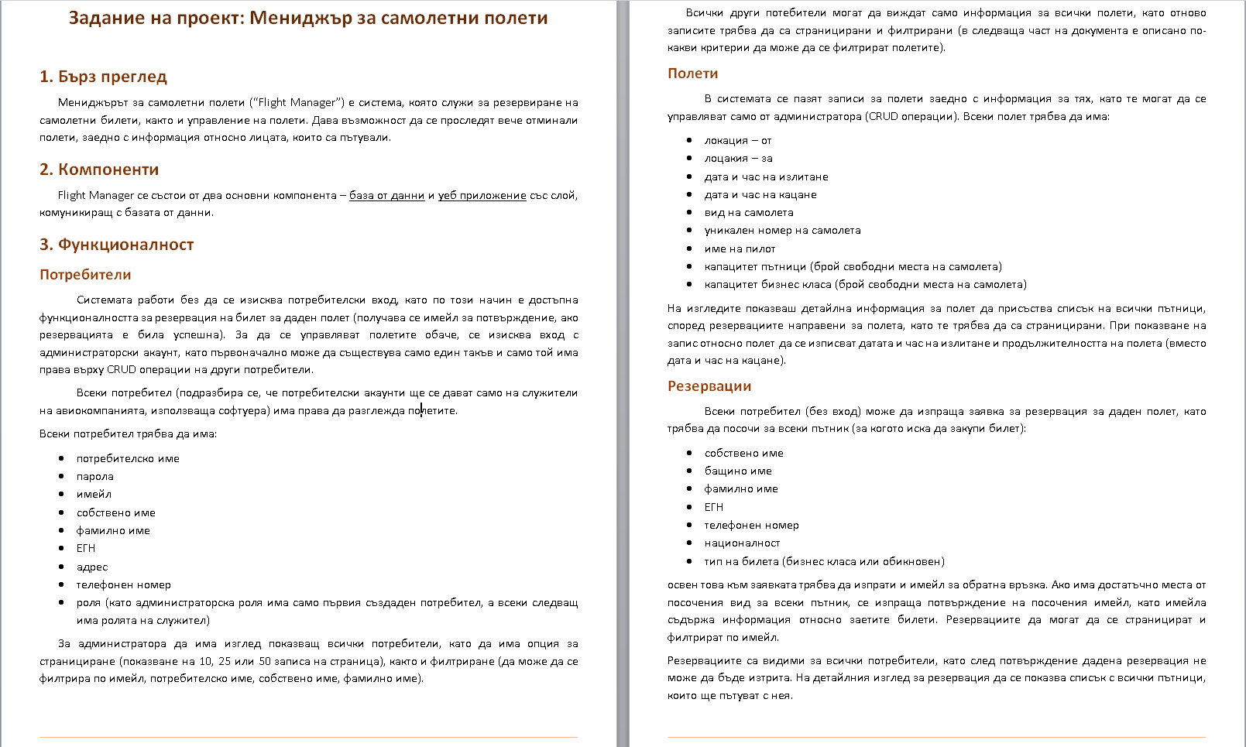
Изисквания за проекта(2)

Slide 5
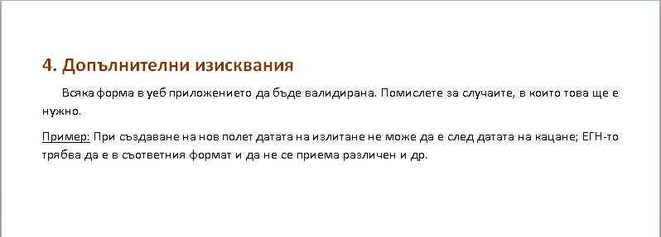
Изисквания за проекта(3)

Slide 6
Участници в проекта и техният принос към него
Онур Солак – изграждане на базата от данни, валидация на данните, имплементация на автентикация, оторизация, CRUD операции и функционалността за резервиране на билети;
Джан Неджмидин – оформление на изгледите, изготвяне на презентация за проекта, имплементация на опции за филтриране и странициране;
Станил Петров – имплементация на автоматизирани NUnit тестове и изготвяне на документация.

Slide 7
Етапи от разработката на проекта
Анализ на софтуерните изисквания;
Планиране на етапите на разработка;
Приготвяне на инструментите за работа;
Разпределяне на задачите;
Създаване на базата от данни и валидация на данните;
Имплементация на функционалности за приложението;
Имплементация на автоматизирани тестове;
Документиране на проекта;
Представяне и защита на проекта.

Slide 8
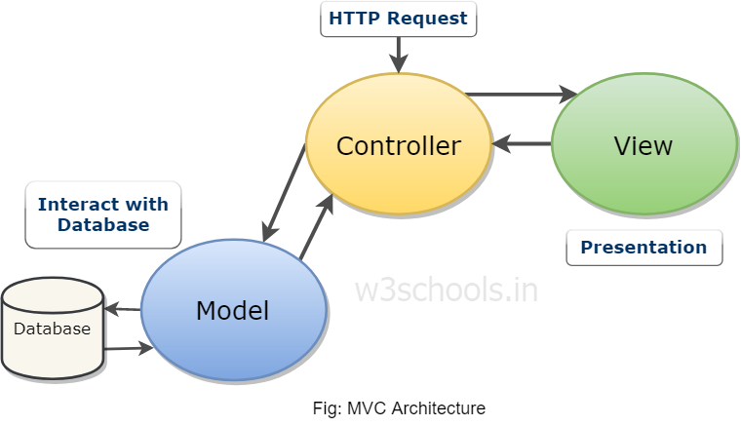
Архитектура на проекта

Slide 9
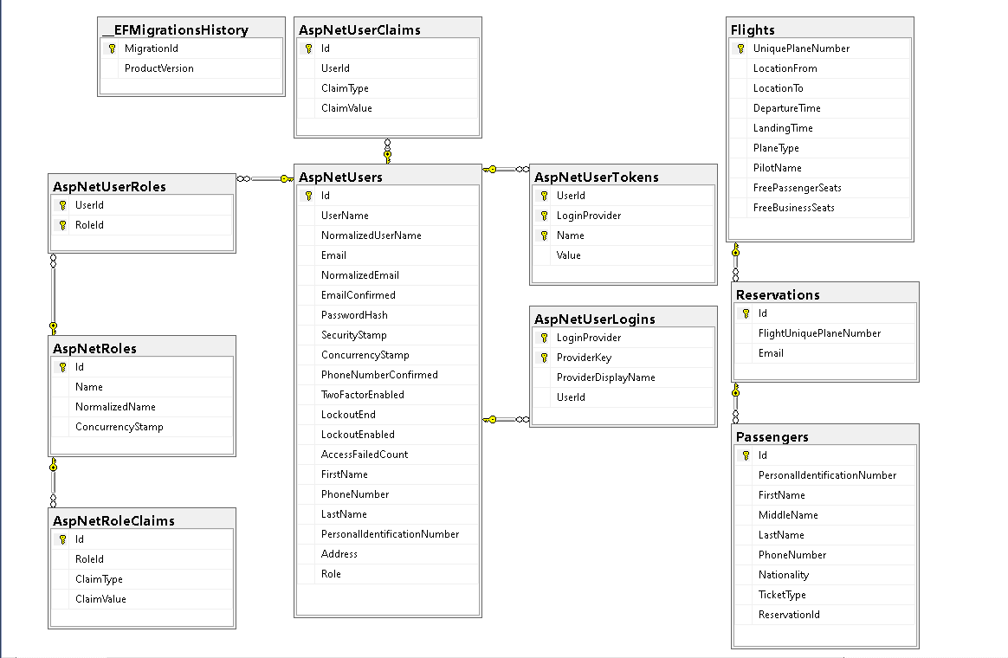
Структура на базата от данни(1)

Slide 10
Структура на базата от данни(2)
За имплементацията на автентикация и оторизация са използвани готовите шаблони на ASP.NET Core Identity. IdentityUser класът е разширен, за да отговаря на изискванията на проекта.

Slide 11
Структура на базата от данни(3)
Базата от данни е изградена по Code-First метода.
Останалите таблици са:
Flights – съдържа информация за самолетните полети;
Reservations – съдържа информация за резервираните самолетни билети;
Passengers – съдържа информация за самолетните пътници.

Slide 12
Потребителски акаунти и роли(1)
Потребителски акаунти имат само служителите на авиокомпанията, използваща софтуера.
Съществуват две възможни роли за потребителските акаунти:
User – този потребителски акаунт е обикновен и няма специални привилегии;
Admin – този потребителски акаунт има достъп до всички функционалности на уеб приложението.

Slide 13
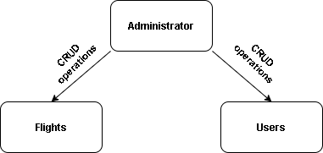
Потребителски акаунти и роли(2)
Съществува само 1 администраторски акаунт, който се създава автоматично при стартиране на приложението. Само администраторът може да управлява полетите и другите потребителски акаунти.

Slide 14
Функционалности на уеб приложението(1)
Изгледи - позволяват на потребителя да види информация за полети, резервации, пътници и потребителски акаунти;
Резервация на билети:
Всеки потребител може да резервира билети като посочи своя имейл адрес и избере полет. Не се изисква потребителски вход;
Може да се резервират билети за повече от 1 пътник наведнъж;
За успешна резервация е необходимо полетът да има свободни места;
Изпраща се имейл на потребителя, който го информира дали резервацията е успешна.

Slide 15
Функционалности на уеб приложението(2)
Филтриране – данните, показани в изгледите, могат да се филтрират;
Странициране – потребителят може да ограничи броя записи, показани на страницата;
Детайлни изгледи – потребителят може да разгледа конкретен запис на отделна страница;
Смяна на паролата и телефонния номер – достъпно само за тези с потребителски акаунт.

Slide 16
Използвани инструменти и технологии
Visual Studio 2019
C#
Microsoft SQL Server
Entity Framework Core
Microsoft SQL Server Management Studio
Git
Github
Trello
ASP.NET Core Identity
Razor Pages
NUnit
Mailkit

Slide 17

Благодарим за вниманието

